Slide 1
深度学习算法在FAQ中的应用
算法组
李翠姣
2019年/3月/7日

Slide 2
FAQ问答服务介绍
FAQ算法介绍
天弓FAQ算法实验

Slide 3
FAQ问答服务介绍
FAQ问答服务？
对于用户问题，从知识库中快速找到相匹配的问答，为用户提供满意的答案
t
t3
应答流程？
question
Retrieval
Question
Analysis
Matching
ranking
answer
检索FAQ库
(ES)
分词
关键词提取
文本向量化
语义匹配
问题-问题
问题-答案
结果排序
电子发票怎么
打印出来
Q1：怎样打印电子发票 A1：京东..…下载即可
Q2：电子发票去哪打印 A2：京东..…下载即可
Q3：什么是电子发票 A3：电子发票是指..…
Q4：电子发票怎么下载 A4：京东..…下载即可
Query(0.1, 0.2, 0.4)
Q1 (0.1, 0.2, 0.3) A1(0.3, 0.4, 0.8)
Q2(0.3, 0.3, 0.2) A2(0.9, 0.9, 0.4)
Q3(0.2, 0.8, 0.3) A3(0.3, 0.4, 0.8)
Q4(0.3, 0.2, 0.1) A4(0.3, 0.4, 0.8)
F(Q Q1) = 0.99
F(Q Q2) = 0.8
F(Q Q3) = 0.6
F(Q Q4) = 0.87
Q1
Q4
Q2
Q3
A1：京东..…下载即可

Slide 4
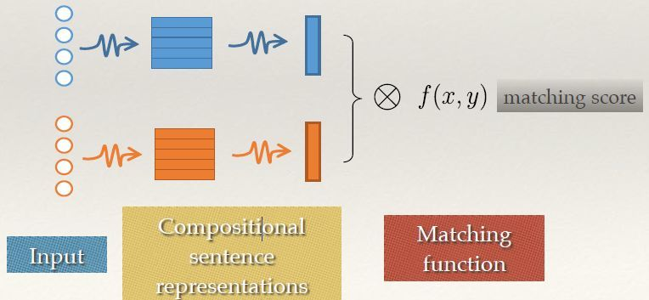
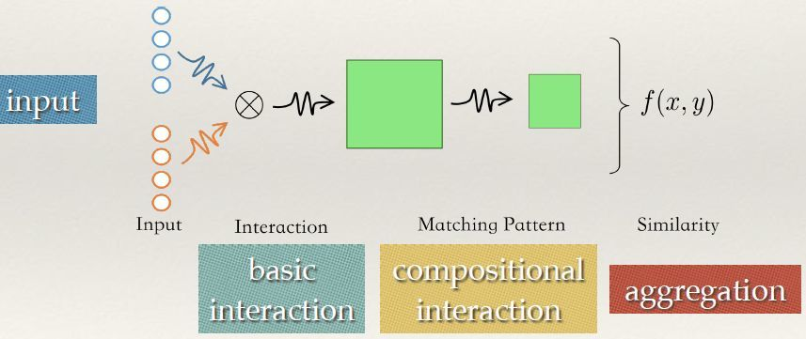
FAQ深度学习算法介绍
representation-based method
interaction-based method
F（X1）= V1（0.2，0.3，0.4）
F（X2）= V2（0.2，0.3， 0.4）
G（V1，V2）= cosine(V1，V2)
F（X1， X2）= Matrix[3*3]
M（Matrix）=（ V1， V2）
G（V1，V2）= cosine(V1，V2)

Slide 5
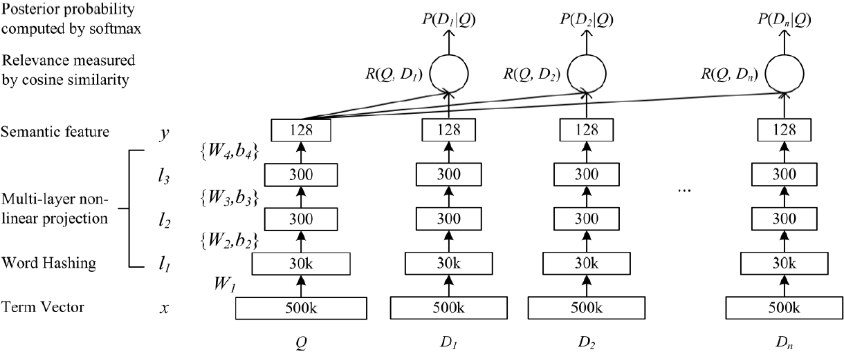
representation-based method
DSSM（Deep Structured Semantic Models）

Slide 6
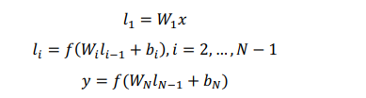



DSSM
第一层是一个简单的映射层 文本转为向量x
第二层到第四层是典型的多层神经网络, Wi 表示第 i 层的权值矩阵，bi 表示第 i 层的 bias 项
Query 和 Doc 的语义相似性可以用语义向量(128 维) 的 cosine 距离来表示
通过softmax函数把Query与正样本Doc的语义相似性转化为一个后验概率
损失函数

Slide 7
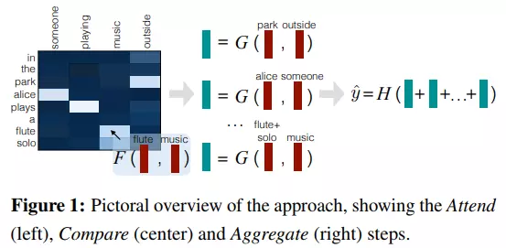

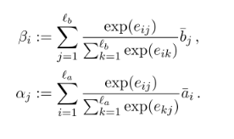
interaction-based method
DAM（A Decomposable Attention Model for Natural Language Inference）
Attend
Compare
Aggregate

Slide 8



interaction-based method
DAM（A Decomposable Attention Model for Natural Language Inference）
Attend
Compare
Aggregate

Slide 9
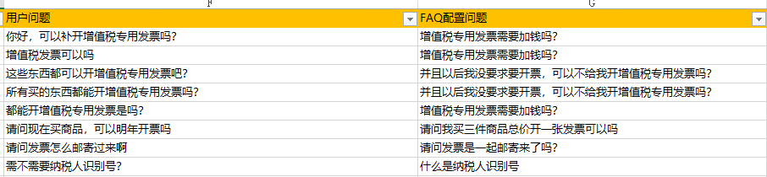
天弓FAQ实验
原算法方案：DeepQA 人工特征+回归模型
特征：相同词的个数、word2vec相似度，TFIDF最大两个词的相似度等
问题：准确率较低

Slide 10
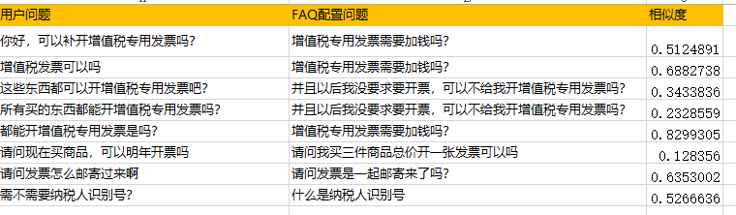
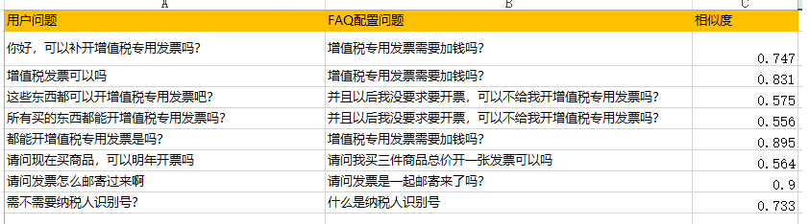
天弓FAQ实验
DAM与DeepQA相比：准确率提升较大
DSSM与DAM相比准确率低5%

Slide 11


